Slide 1


Komunikacija u distribuiranim sistemima orijentisana porukama
Univerzitet u Novom Sadu
Prirodno-matematički fakultet
Departman za matematiku i informatiku
Robert Sabo
Novi Sad 2020

Slide 2






Robert Sabo
Doža Đerđa 4, Novi Sad
Email: robert.sabo0@gmail.com
Kontakt tel: +381631164045
robii.it
github.com/robertsabo0
facebook.com/robert.sabo0
linkedin.com/in/robert-sabo-34425bb0
twitter.com/RobiiSabo

Slide 3
Komunikacija u distribuiranim sistemima
orijentisana porukama
Agenda:
Uvod
naslov
publish-subscribe
Brokeri
Tester performansi
Rezultati testova
Diskusija

Slide 4
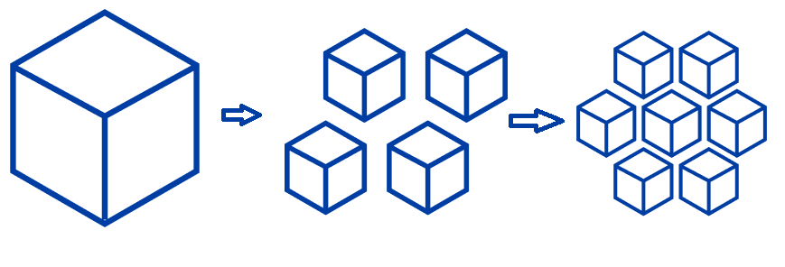
Komunikacija u distribuiranim sistemima orijentisana porukama
Distribucija sistema
Notes:
- Jedan system | monolith -> neki pomocni -> distribucija

Slide 5
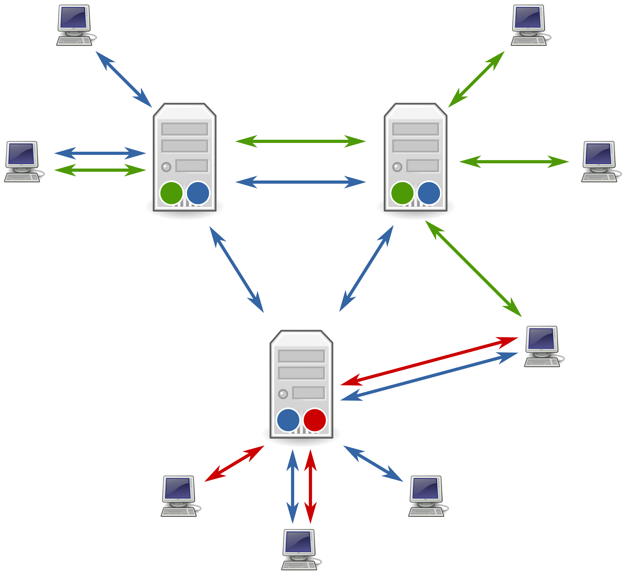
Komunikacija u distribuiranim sistemima orijentisana porukama
Distribucija sistema
Komunikacija
Notes:
Delovi sis moraju razmedjivati informacije…

Slide 6
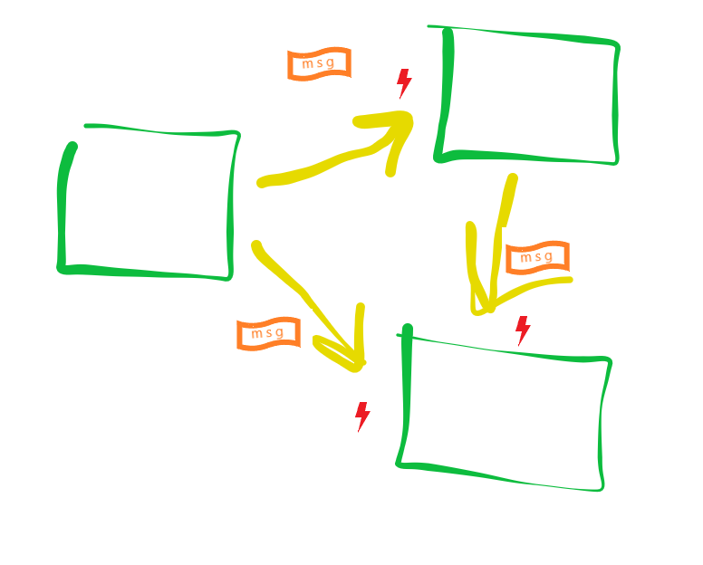
Komunikacija u distribuiranim sistemima orijentisana porukama
Distribucija sistema
Komunikacija
Orijentacija ka porukama
Notes:
Tip komunikacije
Poruka kljucka

Slide 7
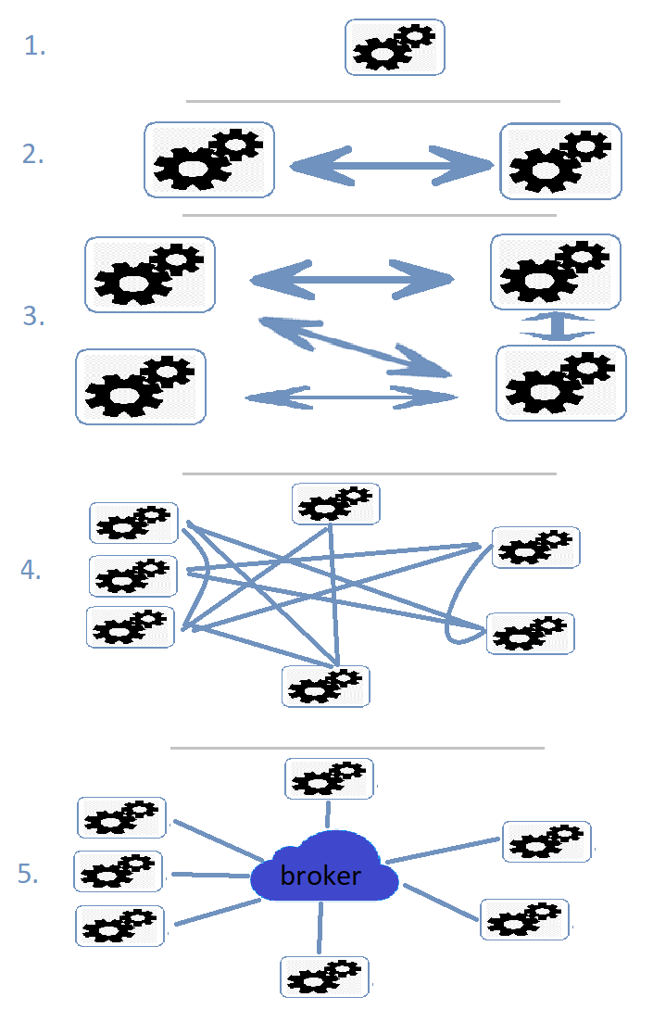
Komunikacija u distribuiranim sistemima orijentisana porukama
Distribucija sistema
Komunikacija
Orijentacija ka porukama
Broker
Notes:
B R O K E R
Monolith >> microservice >> message oriented

Slide 8
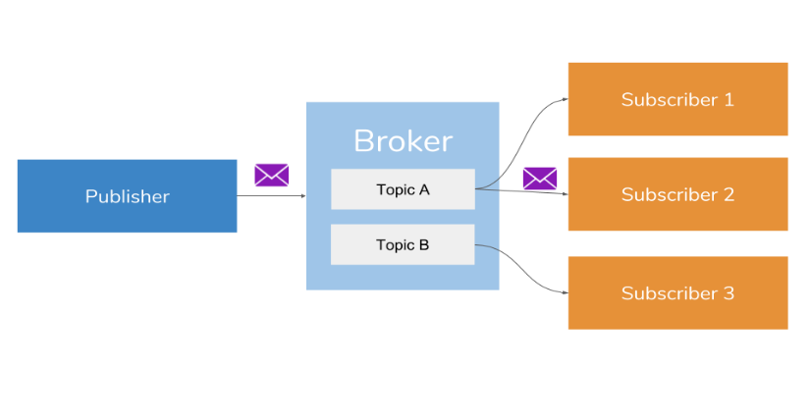
Komunikacija u distribuiranim sistemima orijentisana porukama
Distribucija sistema
Komunikacija
Orijentacija ka porukama
Broker
Publish-subscribe
Notes:
Objasni publish-subscribe
Broker centralna raskrsnica

Slide 9



Brokeri
MQTT
Redis
Kafka
Notes:
Oke, ove brokere analiziramo ustvari…

Slide 10
M Q T T
Protokol
lightweight
robii

Slide 11


M Q T T
Protokol
lightweight
Mosquitto
by:
robii

Slide 12
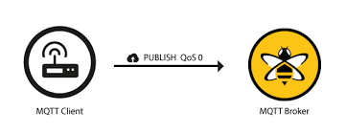
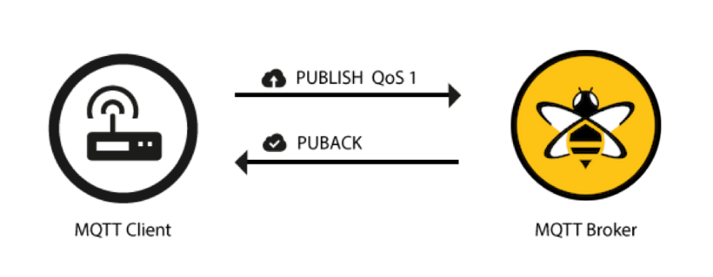
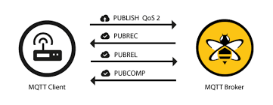
M Q T T
Protokol
lightweight
Mosquitto
QoS
0 – at most once | fire and forget
1 – at least once
2 – exactly once
robii

Slide 13

M Q T T
Protokol
lightweight
Mosquitto
QoS
0 – at most once | fire and forget
1 – at least once
2 – exactly once
Bezbednost komunikacije
SSL
Autentifikacija
robii

Slide 14
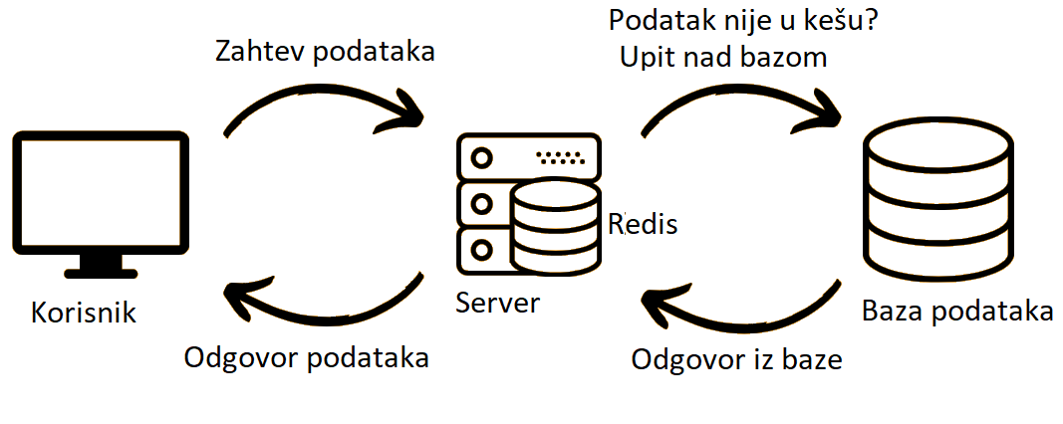
R e d i s
Keširanje
robii

Slide 15
R e d i s
Keširanje
Pub/Sub
robii

Slide 16
R e d i s
Keširanje
Pub/Sub
Bezbednost komunikacije
Lozinka
robii

Slide 17
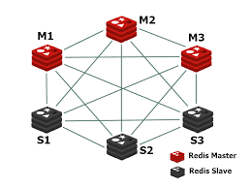
R e d i s
Keširanje
Pub/Sub
Bezbednost komunikacije
Lozinka
Klaster
robii

Slide 18
K a f k a
Strimovanje događaja
robii

Slide 19
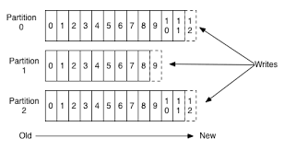
K a f k a
Strimovanje događaja
Particije, ofseti i komit
robii

Slide 20
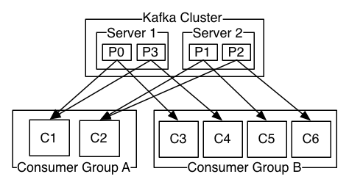
K a f k a
Strimovanje događaja
Particije, ofseti i komit
Consumer grupe
robii

Slide 21
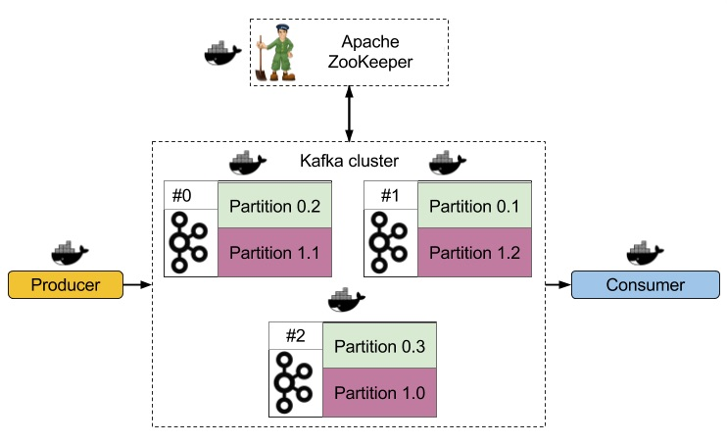
K a f k a
Strimovanje događaja
Particije, ofseti i komit
Consumer grupe
Klaster
robii

Slide 22
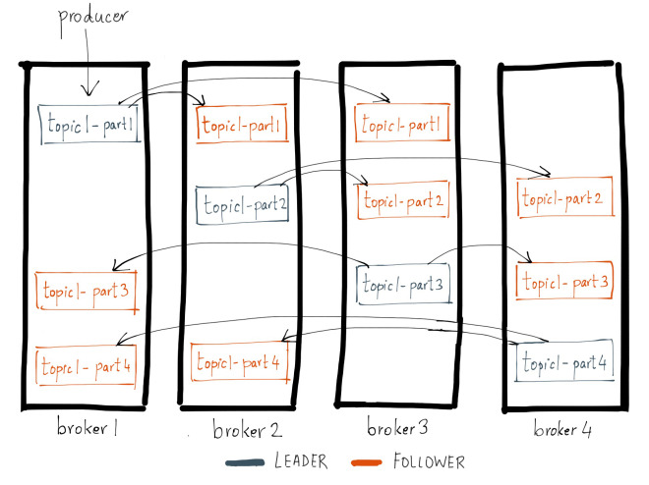
K a f k a
Strimovanje događaja
Particije, ofseti i komit
Consumer grupe
Klaster
Replikacija
robii

Slide 23
K a f k a
Strimovanje događaja
Particije, ofseti i komit
Consumer grupe
Klaster
Replikacija
Bezbednost komunikacije
Autorizacija
Autentifikacija
SSL
robii

Slide 24
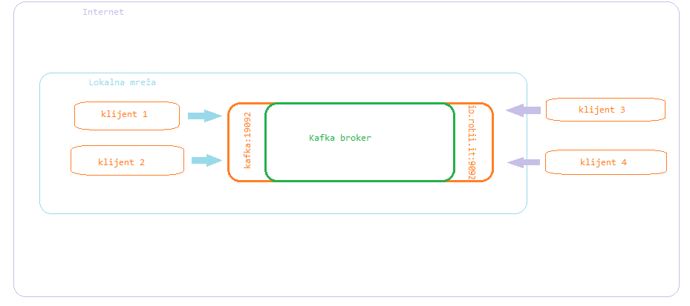
K a f k a
Strimovanje događaja
Particije, ofseti i komit
Consumer grupe
Klaster
Replikacija
Bezbednost komunikacije
Autorizacija
Autentifikacija
SSL
Višestruki osluškivači
robii

Slide 25
Tester performansi
Ideja
Arhitektura
Moduli
Pomoćni alati

Slide 26
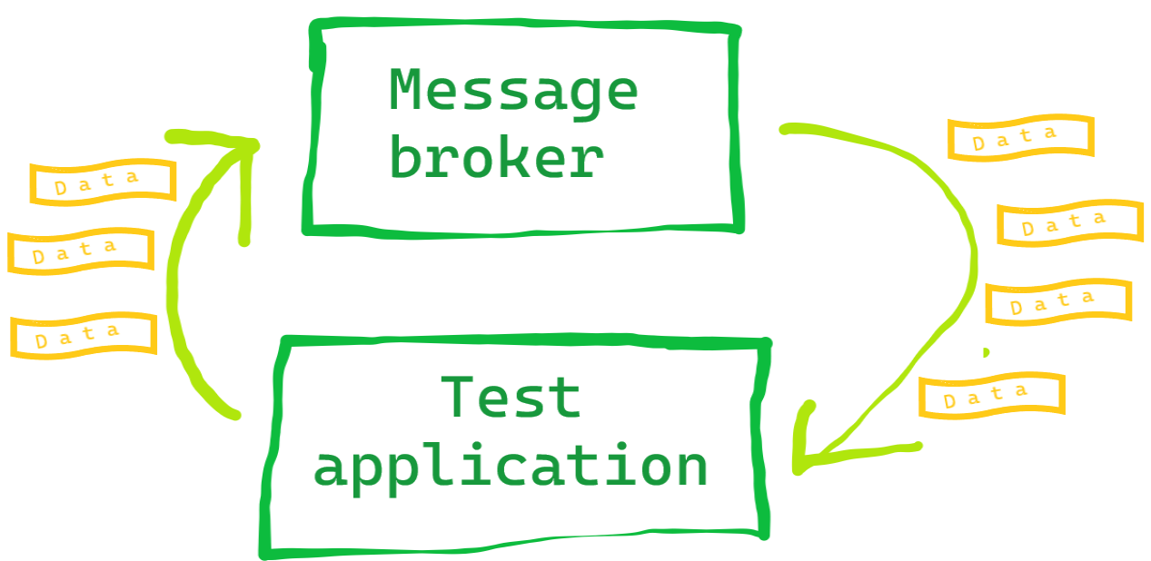
Tester perfomansi
Klijenti brokera
robii

Slide 27
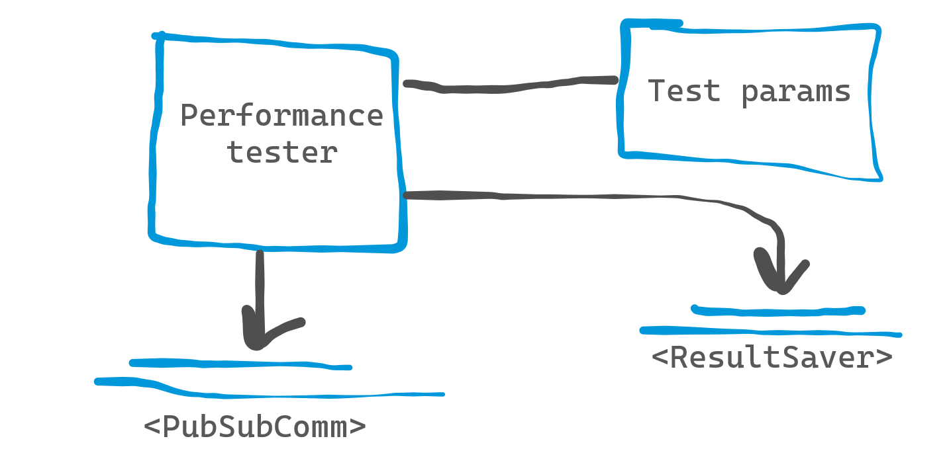
Tester perfomansi
Klijenti brokera
Arhitektura modula
robii

Slide 28
Tester perfomansi
Klijenti brokera
Arhitektura modula
parametri
s sekundi šalji svakih x milisekundi y poruka veličine z bajtova paralelno na t niti
robii
Notes:
Koje parameter koristimo?

Slide 29
Tester perfomansi
Klijenti brokera
Arhitektura modula
parametri
merenja
Vreme protoka - brzina
Količina podataka
recTS - sentTS
sendingYMessages * ofZsize * (1000/everyXms)
robii
Notes:
Sta merimo????

Slide 30
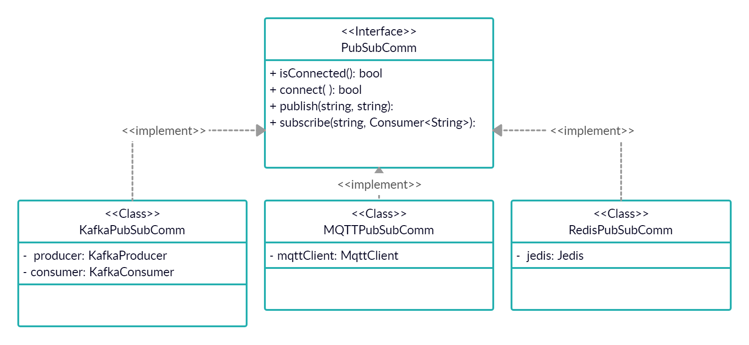
Tester perfomansi
Klijenti brokera
Arhitektura modula
parametri
merenja
PubSubComm
robii

Slide 31
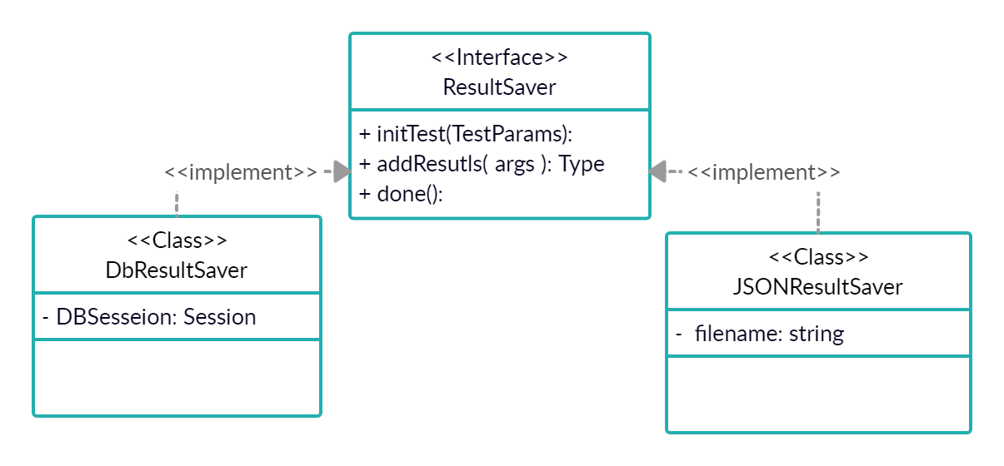
Tester perfomansi
Klijenti brokera
Arhitektura modula
parametri
merenja
PubSubComm
ResultSaver
robii

Slide 32

Tester perfomansi
Klijenti brokera
Arhitektura modula
parametri
merenja
PubSubComm
ResultSaver
Pomoćni alati
Docker
robii

Slide 33

Tester perfomansi
Klijenti brokera
Arhitektura modula
parametri
merenja
PubSubComm
ResultSaver
Pomoćni alati
Docker
MySQL
robii

Slide 34

Tester perfomansi
Klijenti brokera
Arhitektura modula
parametri
merenja
PubSubComm
ResultSaver
Pomoćni alati
Docker
MySQL
Grafana
robii
Notes:
…
Sl slajd primer….

Slide 35
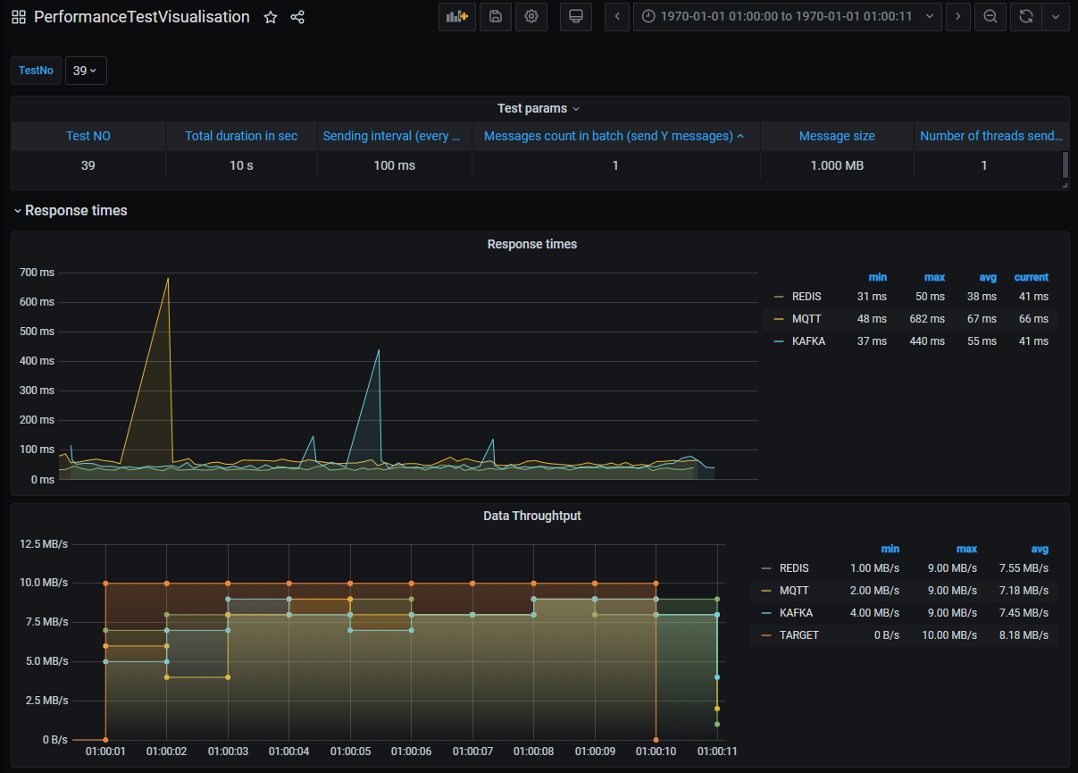
Tester perfomansi
Klijenti brokera
Arhitektura modula
parametri
merenja
PubSubComm
ResultSaver
Pomoćni alati
Docker
MySQL
Grafana
robii

Slide 36
Rezultati testova
Izvršavanje
Notes:
Sve postavili… sta sad?
Sl slajd primer…

Slide 37
Rezultati testova
Izvršavanje
java -jar MessageOrientedCommunicationTest-v1.12.0-jar-with-dependencies.jar 30 100 30 1000 3
2020-09-24 22:15:05,745 main ERROR appender File has no parameter that matches element Policies
22:15:05.968 [main] DEBUG it.robii.messageorientedcommunication.config.ConfigManager - All config initializes successfully!
22:15:05.991 [main] DEBUG it.robii.messageorientedcommunication.Main - Hello, worlda!
Not parsed paralelOnThreads from index 4. Set default 3
22:15:05.992 [main] DEBUG it.robii.messageorientedcommunication.Main - testDuration=30
22:15:05.992 [main] DEBUG it.robii.messageorientedcommunication.Main - everyXms=100
22:15:05.992 [main] DEBUG it.robii.messageorientedcommunication.Main - sendYmessages=30
22:15:05.993 [main] DEBUG it.robii.messageorientedcommunication.Main - msgSize=1000
22:15:05.993 [main] DEBUG it.robii.messageorientedcommunication.Main - paralelOnThreads=3
SLF4J: Failed to load class "org.slf4j.impl.StaticLoggerBinder".
SLF4J: Defaulting to no-operation (NOP) logger implementation
SLF4J: See http://www.slf4j.org/codes.html#StaticLoggerBinder for further details.
22:15:06.131 [main] DEBUG it.robii.messageorientedcommunication.Main - let's subscribe!
22:15:06.133 [main] DEBUG it.robii.messageorientedcommunication.Main - Subscribed!
22:15:06.133 [main] DEBUG it.robii.messageorientedcommunication.Main - Let's publish...
22:15:06.355 [main] DEBUG it.robii.messageorientedcommunication.Main - Published...
22:15:06.355 [main] DEBUG it.robii.messageorientedcommunication.Main - Waiting response...
22:15:06.399 [pool-2-thread-1] DEBUG it.robii.messageorientedcommunication.Main - Hey, man, i got a message:EvetiKur be: 2020-09-24T20:15:05.991105700Z
22:15:06.400 [main] DEBUG it.robii.messageorientedcommunication.Main - Got it. all good!
Notes:
Sl slajd primer…

Slide 38
Rezultati testova
Izvršavanje

Slide 39
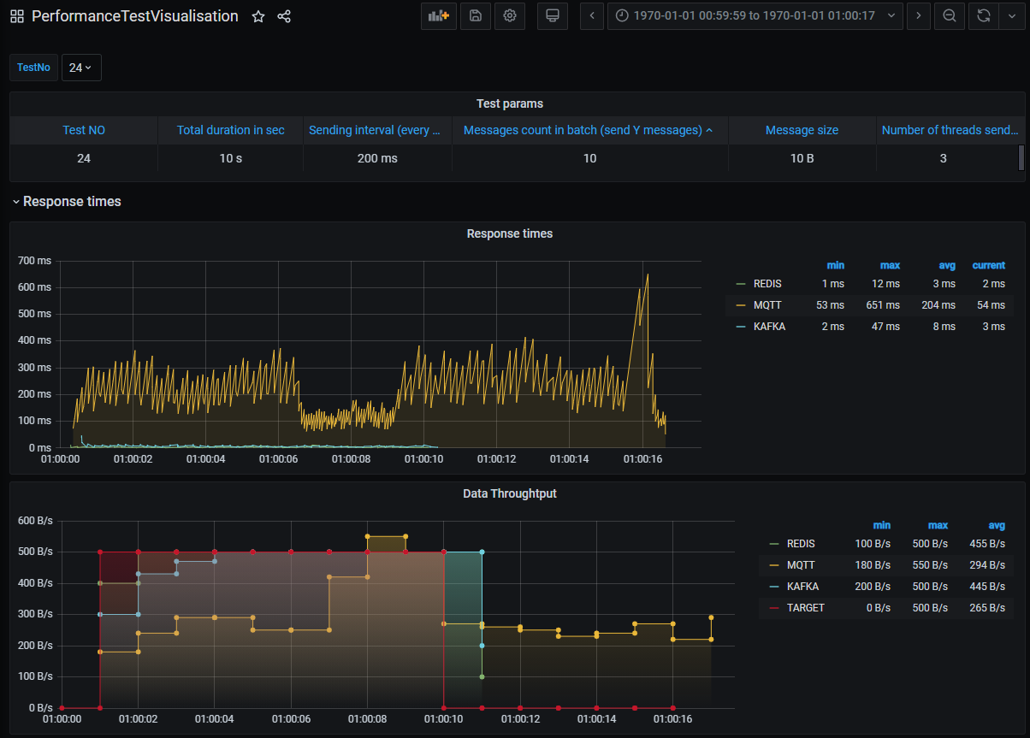
Rezultati testova
MQTT Značajno kasni
robii

Slide 40
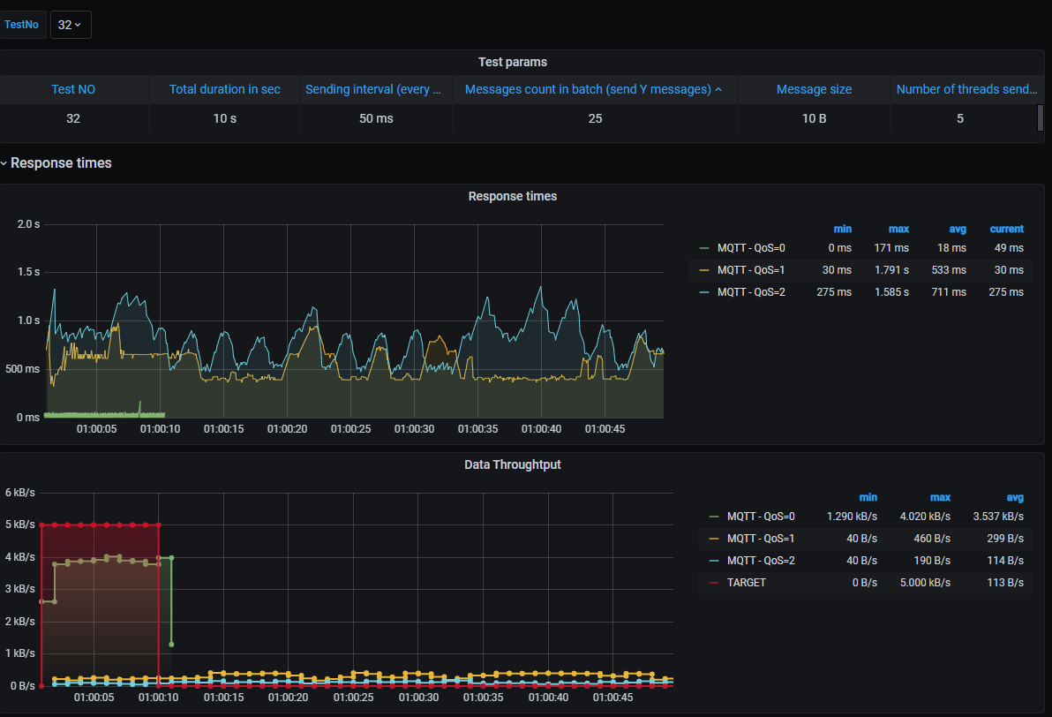
Rezultati testova
Poređenje QoS

Slide 41
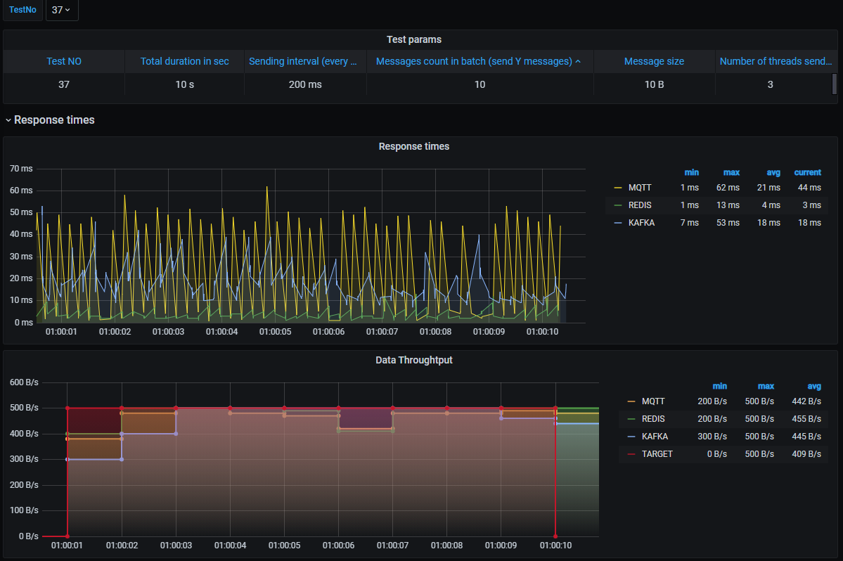
Rezultati testova
Ponovljen test 24 sa QoS 0

Slide 42
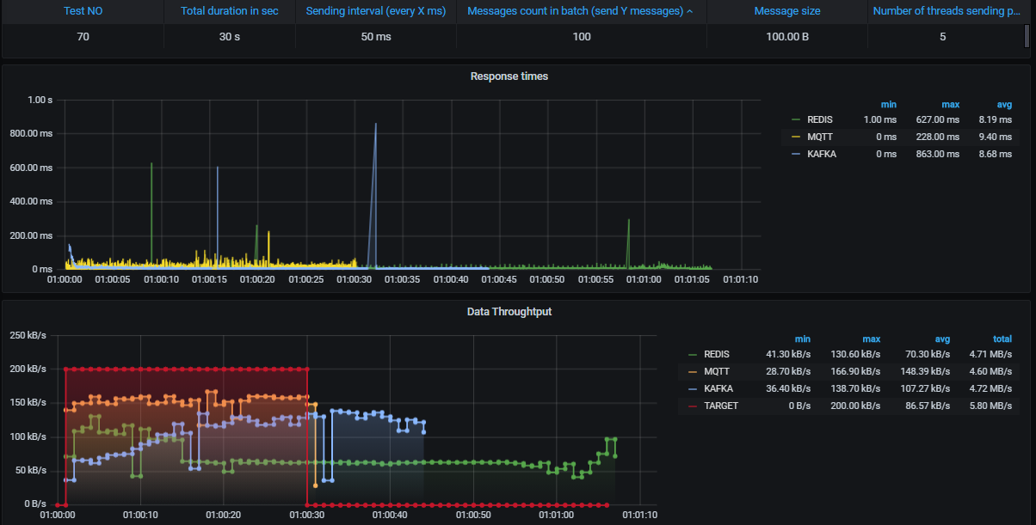
Rezultati testova – visoki zahtevi
2.000 poruka po sekundi
Notes:
Mnogo poruka

Slide 43
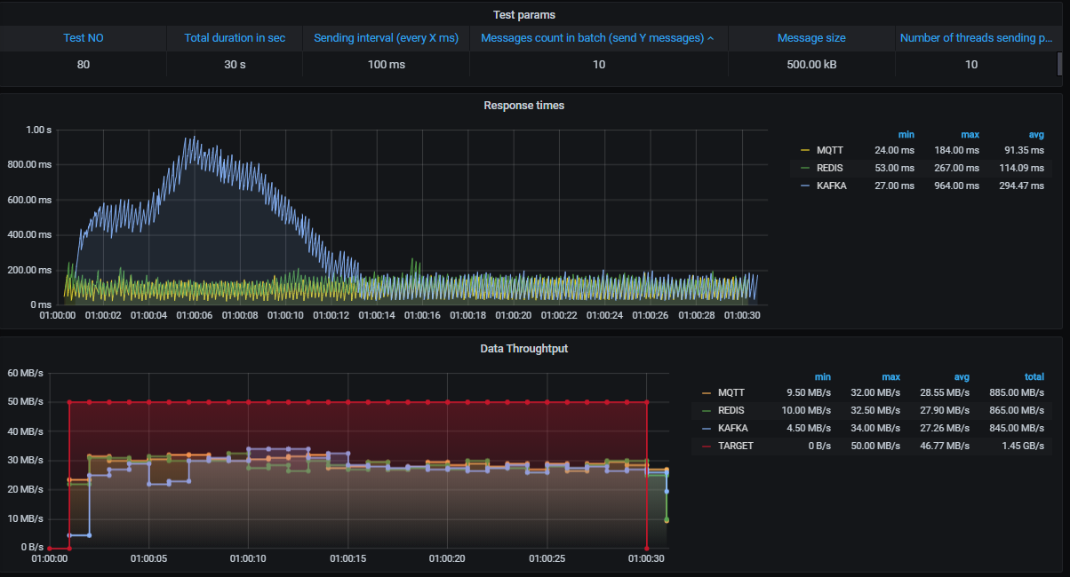
Rezultati testova – visoki zahtevi
50MB/s protok
Notes:
Mnogo protoka
Sl slajd jos grafika…

Slide 44
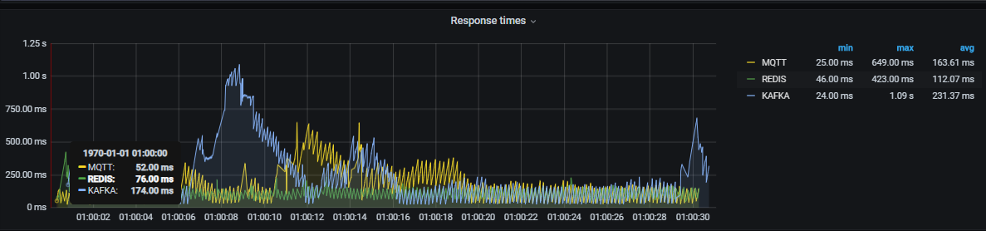
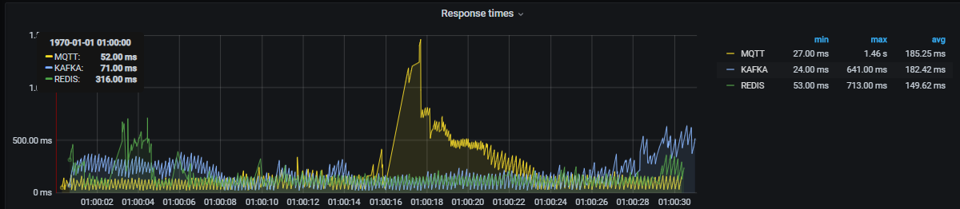
Rezultati testova – visoki zahtevi
50MB/s protok

Slide 45
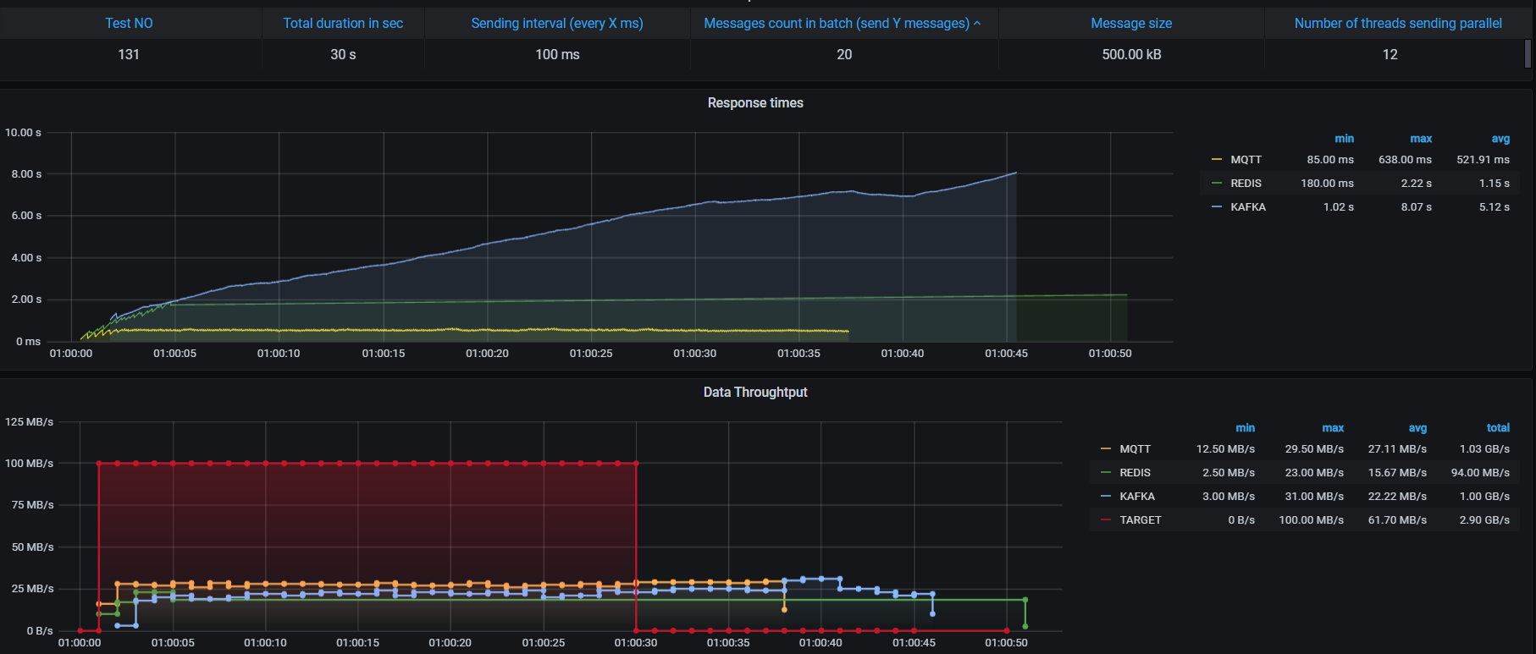
Rezultati testova – visoki zahtevi
Pokusaj 100MB/s protok
Notes:
FAIL

Slide 46
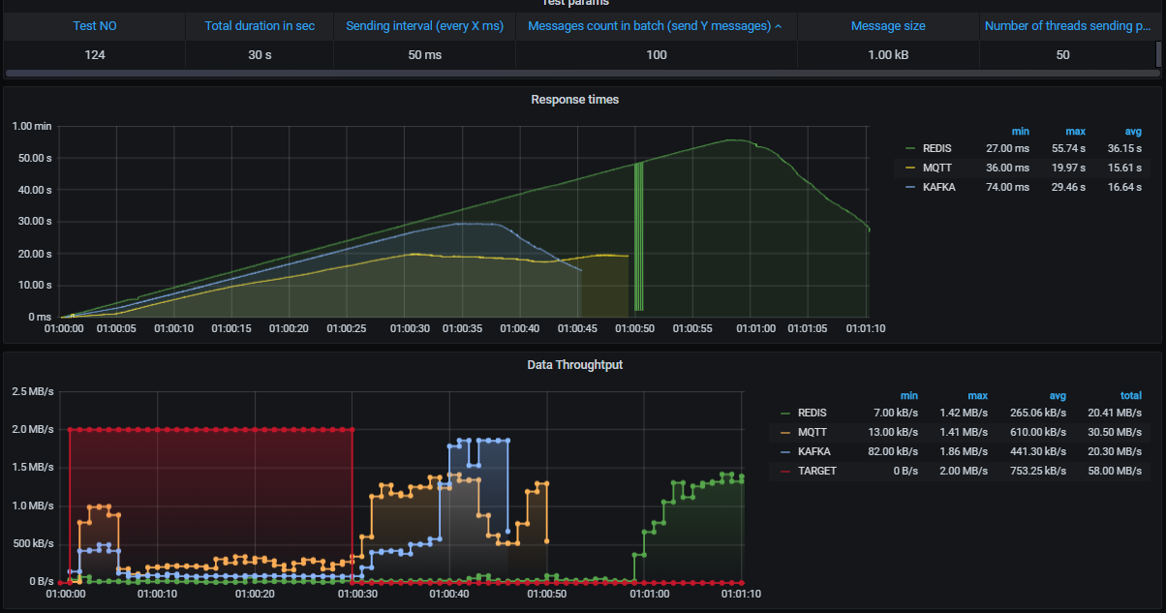
Rezultati testova – visoki zahtevi
Velik broj klijenata

Slide 47
Diskusija
Redis
Pozitivno iznenađenje
Negativno iznenađenje
Notes:
K

Slide 48
Diskusija
Redis
MQTT
QoS 0 pozitivno - negativno
QoS > 0
Notes:
K

Slide 49
Diskusija
Redis
MQTT
Kafka
Nema gubitka poruka
Spor
Klaster
Notes:
K

Slide 50
Diskusija
Redis
MQTT
Kafka
„Use the right tools to do the right job“
Notes:
K

Slide 51
Diskusija
Redis
MQTT
Kafka
„Use the right tools to do the right job“
Zaista granica brokera?
Notes:
Jeste, za laptopu jednog studenta

Slide 52
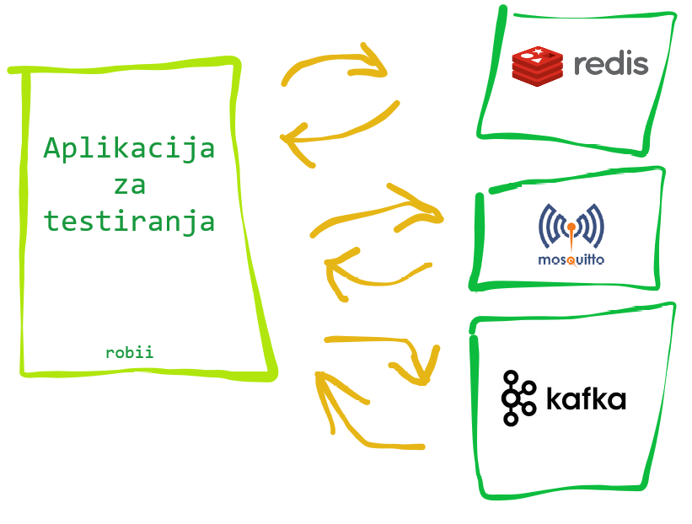
Diskusija
Redis
MQTT
Kafka
„Use the right tools to do the right job“
Zaista granica brokera?
Notes:
Pokazali smo sta smo kako se ponasaju
I razvili smo test aplikaciju

Slide 53
Komunikacija u distribuiranim sistemima orijentisana porukama
Ceo rad dostupan na github.com/robertsabo0/MessageOrientedCommunication
Robert Sabo
robert.sabo0@gmail.com
Novi Sad 2020
robii

